Slide 1
ARQUITECTURA APU (Accelerated Processing Units) (Unidad de procesamiento acelerado)
Carlos Andrés López Giraldo

Slide 2
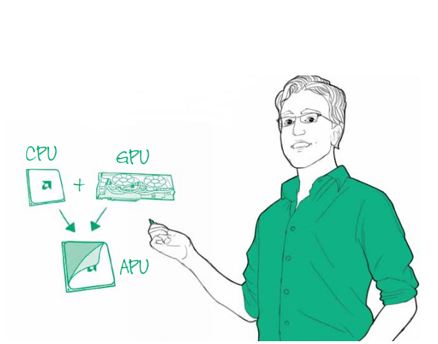
QUE ES ARQUITECTURA APU?

Slide 3
HISTORIA DE LA ARQUITECTURA APU
El proyecto AMD Fusion comenzó en 2006 con el objetivo de desarrollar un sistema en un chip que combinara una CPU con una GPU en un solo
APU de escritorio y portátil de primera generación, cuyo nombre en clave es Llano , fue anunciada el 4 de enero de 2011
La APU de escritorio y portátil de segunda generación, cuyo nombre en código es Trinity, se anunció en el Financial Analyst Day 2010 de AMD y se lanzó en octubre de 2012
Una tercera generación de la tecnología fue lanzada el 14 de enero de 2014, presentando una mayor integración entre CPU y GPU. La variante de computadora de escritorio y portátil tiene el nombre en clave Kaveri , AMD anunció el lanzamiento de la APU Kaveri para el mercado móvil el 4 de junio de 2014 en Computex 2014,

Slide 4
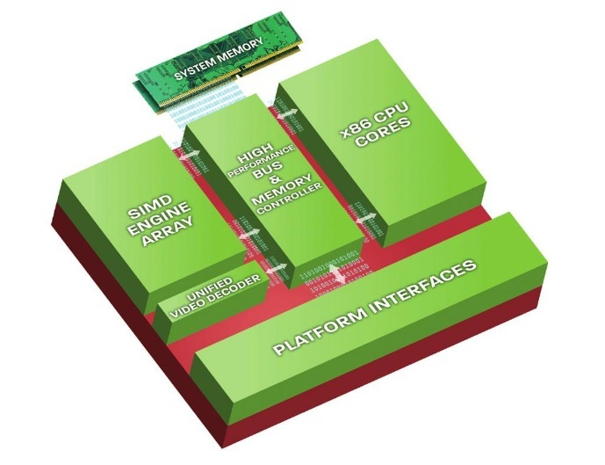
DIAGRAMAS DE BLOQUE SIMPLIFICADO UNA APU

Slide 5
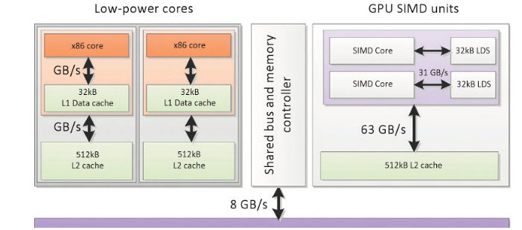
ARQUITECTURA «ZACATE»AMD APU

Slide 6
Característica arquitectura APU
núcleos de CPU x86
Estructuras de 64-bits
APU se compone de cuatro componentes principales: los núcleos de la CPU, los núcleos de la GPU, la memoria de inicio de la GPU y la interconexión que une la CPU y la GPU también incluye un controlador de memoria y bus de alto rendimiento, un decodificador de video unificado e interfaces de plataforma que proporcionan comunicación con componentes externos.

Slide 7
Ventajas
La combinación de múltiples elementos en un solo dispositivo permite un único proceso de fabricación y un solo producto, lo que permite menores costos de fabricación.
La menor cantidad de paquetes ocupa menos espacio en un dispositivo final, lo que permite un menor costo del dispositivo y un factor de forma menor, que son vitales en mercados como la telefonía móvil.
Las distancias más pequeñas significan menos energía utilizada durante la comunicación y un intercambio más fácil de datos a través de un solo sistema de memoria
Compatible con estándares de programación como Opencl

Slide 8
Desventajas
La potencia tanto gráfica como de procesamiento nunca se podrá comparar con el poder que puedes obtener con un procesador normal más una tarjeta gráfica.
Necesitan memoria muy rápida para funcionar apropiadamente
También es muy importante que sepas que si vas a poner una tarjeta gráfica no debes poner uno de estos procesadores.

Slide 9
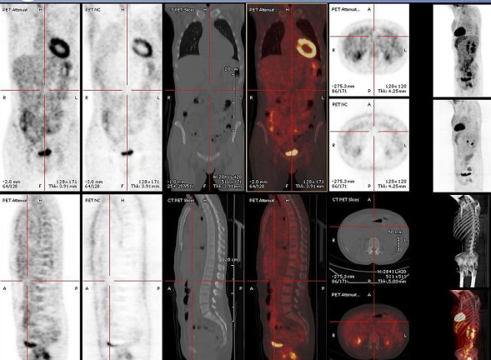
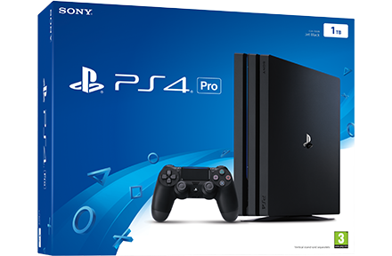
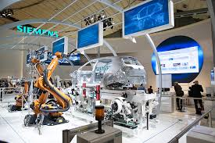

APLICACIONES APU
Imagen medica
Maquinas de juegos
Señalización digital
Automatización

Slide 10
REFERENCIAS
Heterogeneous Computing with OpenCL by Benedict Gaster,LeeHowes,David R.
http://phx.corporate-ir.net/External.File?item=UGFyZW50SUQ9ODUyOTR8Q2hpbGRJRD0tMXxUeXBlPTM=&t=1
Parallel Processing and Applied Mathematics by Wyrzykowski, R., Dongarra, J., Karczewski, K., Waśniewski, J.

